Slide 1
Бөлім тақырыбы
«Мәңгілік ел –мәңгілік мұрат»
Сабақ тақырыбы
Несіпбек Айтұлы «Бәйтерек» поэмасының сюжеті
Қазақ әдебиеті
9-сынып

Slide 2
Оқу мақсат(тар)ы
Әдеби шығармаға сюжеттік-композициялық талдау жасау
Сабақ мақсаттары:
Әдеби шығармаға сюжеттік-композициялық талдау жасайсыз

Slide 3
Бағалау критерийі
Бағалау критерийі
Шығарманың сюжеттік –композициялық құрылымына талдау жасау
Дескриптор
шығарманың сюжетін біледі
композициялық құрылымына талдау жасайды
дескриптор

Slide 4
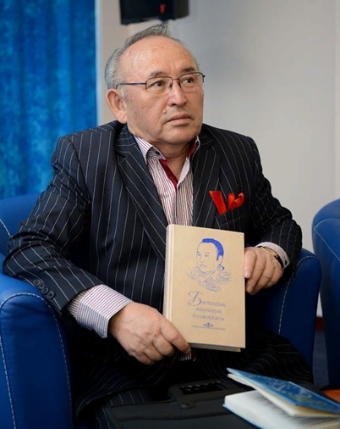
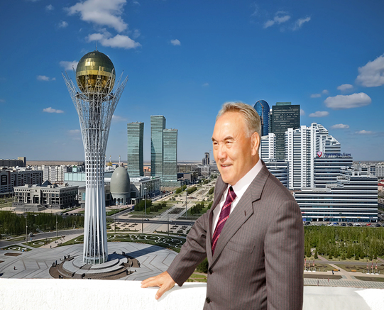
Ой қозғау
Ақын жырлаған
Бәйтерек пен Елордадағы «Бәйтерек» монументінің мазмұндық байланысы бар ма?

Slide 5
Тақырыптық ақпарат
Тақырыптық ақпарат
Композиция –көркем шығармадағы элементтердің , құрамдас бөліктердің, образдардың белгілі бір тәртіппен, рет-ретімен , жүйелі орналасуы .
Сыртқы композиция компоненттерін анықтау
Сюжет пен фабуланың құрылымын талдау
Идеялық-тақырыптық жүйенің композициядағы қызметі.
Образдар қатары мен құрамының жүйесін айқындау
Уақыт пен кеңістік , мекен, шақ композициясын көрсету
Баяндау түрлерінің мәтіндегі ұйымдастырылуы
Көркем шығарманың құрылымын талдау жолы

Slide 6
1-тапсырма
Сыртқы композиция компоненттерін анықтаңыздар.
Поэма неше бөліктен тұрады? Әр бөлікке ат қойыңыздар
Реті | Бөлім атауы
1-бөлім
2-бөлім
3-бөлім
4-бөлім
5-бөлім
6-бөлім
7-бөлім
8-бөлім
9-бөлім
10-бөлім

Slide 7
Өзіңді тексер !
Сыртқы композиция компоненттерін анықтаңыздар.
Поэма неше бөліктен тұрады? Әр бөлікке ат қойыңыздар
Реті | Бөлім атауы
1-бөлім | Поэманың жазылуына түрткі болған түс
2-бөлім | Көзіндей бабалардың, бағзы мекен
3-бөлім | Тәуелсіздік тұғыры
4-бөлім | Халықтың аманаты,дәуірдің ауыр жүгін арқалау
5-бөлім | Ел татулығы, бірлігі
6-бөлім | Тарихтың ақтаңдақ беттері
7-бөлім | Қыранды құс патшасы
8-бөлім | Ел Астанасы
9-бөлім | Ақмоланың бәйтеректі Астанаға айналуы
10-бөлім | Бәйтерек – өресі биік елдігіміздің көрінісі

Slide 8
2-тапсырма
Поэмаға сюжеттік талдау жасаңыз
Реті | Бөлім атауы
Оқиғаның басталуы
Оқиғаның байланысуы
Оқиғаның дамуы
Оқиғаның шиеленісуі
Оқиғаның шешімі
Қорытынды

Slide 9
Өзіңді тексер!
Реті | Бөлім атауы
Оқиғаның басталуы | Түске енген Тәуелсіздік Падишасы
Оқиғаның байланысуы | Президент сайлануы. Қазақ халқыының тәуелсіздік алуы.
Оқиғаның дамуы | Қазақ халқының қалыптасуына үлес қосқан адамдар.
Оқиғаның шиеленісуі | Елдің астанасы Ақмолаға ауысуы
Оқиғаның шешімі | Автордың Тәуелсіздік дастанын шығаруы
Қорытынды | Ұстай біл асқақтатып Елдігіңді!

Slide 10

3-тапсырма
Поэмадағы оқиғаларды сәйкестендір
○ 1 бөлім Көзіндей бабалардың бағзы мекен.
○ 2-бөлім Поэманың жазылуына түрткі болған түс
○ 3-бөлім Халықтың аманаты –дәуірдің ауыр
жүгін арқалау .
○ 4-бөлім Тәуелсіздік тұғыры .
○ 5-бөлім Ел татулығы , бірлігі
$$○$$

Slide 11
Өзіңді тексер!
Поэмадағы оқиғаларды сәйкестендір
○ 1 бөлім Көзіндей бабалардың бағзы мекен.
○ 2-бөлім Поэманың жазылуына түрткі болған түс
○ 3-бөлім Халықтың аманаты –дәуірдің ауыр
жүгін арқалау .
○ 4-бөлім Тәуелсіздік тұғыры .
○ 5-бөлім Ел татулығы , бірлігі
$$○$$

Slide 12
4-тапсырма
Поэмадан «Кеше-бүгін-келешек» кестесіне Ақмола-Астана –Нұр-Сұлтан
қаласын сипаттайтын үзінділерді тауып жаз.
Кеше | Бүгін | Келешек
 |  | !

Slide 13
Өзіңді тексер!
Поэмадан «Кеше-бүгін-келешек» кестесіне Ақмола-Астана –Нұр-Сұлтан
қаласын сипаттайтын үзінділерді тауып жаз.
Кеше | Бүгін | Келешек
Арда едің, асау едің Арқа неткен, Төсіңде небір бағлан дарқан өткен. Ақмола осы еді ғой Кенесары, Бөрінің бекінісін талқан еткен! | Көңілге сәуле құяр Сарай нұры, Астана –ел тірегі, ел айбыны! ...Тұрғанда Бәйтерегің көкке шырқап, Ұстай біл асқақтатып Елдігіңді! | Бәйгеге кеш қосылып армандамыз, Күтеміз аламанды алдан нағыз. Күні ертең ерке Есілдің жағасына, Париж кеп орнай қалса таң қалмаңыз!

Slide 14
Қорытынды
Поэманың сюжетін білдіңіздер
Поэманы бөлімдерге бөлдіңіздер
Поэманың композициялық құрылымына талдау жасадыңыздар

Slide 15
Қосымша тапсырма
Тәуелсіздік жылдарында дүниеге келген көркем әдеби туындылардың бірі – «Бәйтерек» поэмасы. Шығарманың басты идеясы – отаншылдық сезім, тарихты қастерлеу.
Қазақ деген ұлттың мәдени формуласына айналған «Бәйтерек», Астана бейнелері поэмаға арқау болған. «Бәйтерек» поэмасы он бөлімнен тұрады.
Поэмадағы оқиғалар ақынның атынан, бірінші жақтан баяндалады. Тәуелсіздік алғаннан кейін орын алған өзгерістерге, әртүрлі құбылыс-жағдайларға көзқарасын, ішкі сезімін, толғанысын білдіреді. Автор поэмасын Астана төріндегі Бәйтерек тек астананың ғана емес, барша қазақ халқының арманын, мұратын әйгілеген мұнарасы деп тұжырымдайды. Бәйтерек – бабалар арманының жүзеге асқанын, тәуелсіз мемлекетіміздің әлемге танылғанын көрсететін биіктіктің өресі деп қорытынды жасайды.
https://yandex.kz/video/preview/?filmId=8575977883792090881&from=tabbar&parent-reqid=1617484267254352-8060403625292494700-balancer-knoss-search-yp-sas-2-BAL&text=н+айтұлы+бәйтерек+кітабы
http://yandex.kz/clck/jsredir?

